Slide 1
Reklamní právo
Právo pro manažery
Mgr. Ing. Linda Doucková
Notes:
Vážené studentky, vážení studenti,
velmi mě mrzí, že je naše setkání nahrazeno touto formou.
Pokusím se Vám alespoň tímto způsobem srozumitelně poskytnout informace k reklamnímu právu.
Teoretickou část se pokusím doplnit i nějakými příklady z praxe.
Něco málo o mně. Působím jako samostatná advokátka s generální praxí. Zajímám se o obchodní spory a občanskoprávní tematiku. Dlouhodobě spolupracuji se Společnou advokátní kanceláří se sídlem v Brně.

Slide 2
Reklama
Právo pro manažery
oznámení, předvedení či jiná prezentace šířené zejména komunikačními médii, mající za cíl podporu podnikatelské činnosti, zejména podporu spotřeby nebo prodeje zboží, výstavby, pronájmu nebo prodeje nemovitostí, prodeje nebo využití práv nebo závazků, podporu poskytování služeb, propagaci ochranné známky.
Notes:
Na úvod si dovolím uvést definici reklamy podle zákona o regulaci reklamy, neboť se zákonem o regulaci reklamy budeme posléze pracovat. Je mi zřejmé, že definici reklamy nevidíte poprvé.

Slide 3
Sponzorování
Právo pro manažery
příspěvek poskytnutý sponzorem jiné osobě s cílem podporovat výrobu, prodej zboží, poskytování služeb nebo jiné výkony sponzora; sponzorování tedy není darování. Přenášení reklamy zajišťují komunikační média pěti typů -tisková, vysílací (televizní a rozhlasová), audiovizuální (filmy v kinech, videokazety aj.), venkovní (letáky, plakáty, dopravní prostředky) a elektronická média (internet, síť mobilních telefonů, multimédia).

Slide 4
Reklamní právo
Právo pro manažery
je účelový soubor právních norem z různých právních odvětví týkajících se reklamy. Reklama je jedním z typů obchodního sdělení (komerční komunikace) např. vedle sponzorování, teleshoppingu a umístění produktu (productplacement).
Notes:
Z hlediska reklamního práva je podstatné právní posouzení reklamního kampaní, a to jak z hledisek autorských práv, osobnostních práv, hospodářské soutěže a ochrany osobních údajů, ale i z hlediska veřejnoprávních předpisů.

Slide 5
Právní úprava
Právo pro manažery
I. pilíř
soukromoprávní:
  občanský zákoník,
  autorský zákon.
II. pilíř
veřejnoprávní:
  zákon o regulaci reklamy,
  zákon o provozování rozhlasového a televizního vysílání,
  zákon o ochraně spotřebitele,
  trestní zákoník.
III. pilíř
samoregulace:
  etický kodex reklamní činnosti vydaný Radou pro reklamu
  (https://www.mediaguru.cz/slovnik-a-mediatypy/slovnik/klicova-slova/eticky-kodex-reklamy/)
Notes:
Mezi soukromoprávní aspekty reklamy lze řadit ochranu proti některým typům nekalé soutěže, zejména postih klamavé reklamy, zlehčování, srovnávací reklamy, parazitování na pověsti (opěrné reklamy), ale i vyvolání nebezpečí záměny (při napodobení reklamní akce či sloganu jiné osoby). Reklamy se dotýká autorské právo, ochrana osobnosti, obchodní firmy, obchodního jména, ochranné známky aj.
Veřejnoprávní aspekty reklamy řeší obecně zákon o regulaci reklamy. Vymezuje pojem reklamy jako oznámení či jinou prezentaci šířenou zejména komunikačními médii s cílem podporovat podnikatelskou činnost, zejména spotřebu a prodej zboží, prodej, pronájem a výstavbu nemovitostí, poskytování služeb, prodej a využití práv a propagaci ochranné známky, což zahrnuje i reklamu neplacenou, ne však již podporu nekomerčních akcí a tzv. sociální reklamu. Od reklamy je třeba odlišit sponzorování.
Veřejné reklama je upravena i v zákoně o provozování rozhlasového a televizního vysílání, kde je reklama vymezena úžeji (jen za úplatu nebo za účelem vlastní propagace vysílatele, časové limity pro reklamu se však na vlastní propagaci nevztahují), speciálně je vymezeno i sponzorování - sponzorem rozhlasových nebo televizních pořadů může být jen osoba, která neprovozuje rozhlasové nebo televizní vysílání ani audiovizuální produkci - a navíc je zde vymezen teleshopping jako přímá nabídka zboží nebo služeb ve vysílání za úplatu. Tento zákon oproti obecnému veřejnému zákonu o regulaci reklamy navíc zakazuje např. reklamu a teleshopping politický, náboženský i ateistický, na erotické služby a výrobky v denní době, dále vliv zadavatele reklamy a teleshoppingu na obsah pořadů aj. Čas vyhrazený reklamě je omezen (výrazně více u vysílatelů ze zákona, tzv. veřejnoprávních), při teleshoppingu jej lze překročit do určitých limitů. Provozovatel televizního vysílání s licencí (tzv. soukromoprávní) může vkládat reklamy do pořadu, nesmí tím však být narušena jeho integrita, hodnota a vnitřní struktura a musí mít svolení od držitelů autorského práva. Přerušení je časově limitováno.
Reklamy se dotýká i zákon o ochraně spotřebitele (zákazem nekalých obchodních praktik -klamavých a agresivních praktik, diskriminace, nabízení výrobků zaměnitelných s potravinami či určených pro humanitu aj.), pro reklamu je důležitá i regulace spotřebitelských loterií v zákoně o loteriích (na rozdíl od tzv. spotřebitelských soutěží, které mohou někdy být nekalou obchodní praktikou), závazná úprava nabídky úvěru v zákoně o spotřebitelském úvěru aj.
Doplněním reklamy jsou právně nezávazná pravidla tzv. samoregulace - etický kodex reklamy a zejména na něj se vážící rozhodovací praxe Arbitrážní komise Rady pro reklamu, která má také jen doporučující povahu, ale pomáhá odstraňovat neetické reklamy, popř. společné regulace, kde se ponechává možnost, aby stát zasáhl, nejsou-li cíle samoregulace plněny. Reklama je upravena i v řadě předpisů práva ES, zejména ve Směrnici o klamavé reklamě z r. 1984 (kodifikované znění po novelách viz Směrnici 2006/114/ES) doplněné úpravou srovnávací reklamy z r. 1997 a Směrnicí (ES) č. 2005/29/ES o nekalých obchodních praktikách vůči spotřebitelům na vnitřním trhu. Televizní reklama, resp. audiovizuální obchodní sdělení je upraveno směrnicí č. 89/552/EHS o „televizi bez hranic“ přeměněnou směrnicí 2007/65/ES o audiovizuálních mediálních službách.

Slide 6
Zákon o regulaci reklamy
Právo pro manažery
zakazuje obecně:
  nelegální zboží a služby,
  reklamy klamavé,
  podprahové,
  skryté,
  nevyžádané,
  nepřípustné srovnávací,
  odporující dobrým mravům,
  nekalé obchodní prakticky,
  poškozující zdraví,
  životní prostředí,
  ohrožující bezpečnost, majetek, aj.
Notes:
V zákoně o regulaci reklamy lze rozlišit obecné reklamy, které je společné všem sektorům reklamy, a reklamy určené jen jejím jednotlivým sektorům, tj. druhům zboží a služeb. Do obecného reklamy patří zákaz reklamy nelegálního zboží a služeb, dále reklamy klamavé, podprahové (ovlivňuje podvědomí, aniž by to adresát vědomě vnímal), skryté (reklamní sdělení, u něhož je obtížné rozlišit, že se jedná o reklamu, zejména není-li jako reklama označeno, patří k němu i productplacement ve filmech, v ES upravený ve směrnici 2007/65/ES o audiovizuálních mediálních službách), nevyžádané (pokud obtěžuje adresáta nebo vede k jeho výdajům, např. u reklamy zasílané faxem, k zahlcení jeho elektronické pošty u tzv. spammingu na internetu aj.), nepřípustné srovnávací (ohledně její přípustnosti odkazuje na úpravu nekalé soutěže v občanském zákoníku), odporující dobrým mravům (diskriminuje, snižuje lidskou důstojnost, ohrožuje mravnost, využívá motiv strachu, obsahuje prvek pornografie, násilí) i reklamy, jež je nekalou obchodní praktikou (podle zákona o ochraně spotrebitele). Reklama nesmí podporovat chování poškozující zdraví, životní prostředí nebo ohrožující bezpečnost a majetek. Dětská reklama (zaměřená na osoby mladší 18 let) je v ČR povolena, ale nesmí podporovat chování ohrožující zdraví dětí, jejich psychický či morální vývoj, využívat jejich důvěřivosti ve vztahu k rodičům a nezkušenosti při doporučení ke koupi zboží nebo nabídce služeb, nabádat, aby přemlouvaly své rodiče ke koupi výrobků a nevhodným způsobem je ukazovat v nebezpečných situacích. Zákon zmocňuje obec k zákazu reklamy na určitých veřejně přístupných místech, v určitou dobu nebo určitými komunikačními médii.

Slide 7
Zákon o regulaci reklamy
Právo pro manažery
zákon č. 40/1995 Sb., o regulaci reklamy
důraz na dobré mravy reklamy
speciální úprava:
    tabákové výrobky,
    léčivé přípravky,
    alkoholické nápoje,
    osoby mladší 18 let.
Notes:
Zákon o regulaci reklamy upravuje, že reklama nesmí být v rozporu s dobrými mravy, zejména nesmí obsahovat jakoukoliv diskriminaci z důvodu rasy, pohlaví či národnosti. Nesmí napadat náboženské nebo národnostní cítění, ohrožovat mravnost, snižovat lidskou důstojnost, obsahovat prvky pornografie, násilí nebo prvky využívající motivu strachu. Reklama rovněž nesmí napadat politické přesvědčení, podporovat chování poškozující zdraví a ohrožovat bezpečnost osob, majetku či životního prostředí. Zákon dále reguluje reklamu na specifické komodity – alkohol, léčivé přípravky, tabák, pohřební služby, zbraně, střelivo, aj.
U tabákových výrobků platí zásada, že co není výslovně povoleno, je zakázáno. Zákon povoluje reklamu v publikacích pro profesionály, trafikách a širokosortimentních prodejnách v části určené k prodeji tabákových výrobků. Povoluje také sponzoring motoristických soutěží a sponzorskou komunikaci v místě konání, kde není příhraniční účinek. U tabákové reklamy nesmí samozřejmě chybět varování v rozsahu nejméně 20 % reklamní plochy. Tabáková reklama nesmí být dále zaměřena na nezletilé a nesmí nabádat ke kouření.
Léčivé přípravky a mají také svá omezení reklamy. Pro širokou veřejnost s výjimkou odborníků je zcela zakázána reklama léků pouze na předpis. Laické veřejnosti není možné rozdávat vzorky těchto léků. Reklama dále nesmí mimo jiné cílit na osoby mladší 15 let a musí obsahovat výzvu k pečlivému pročtení příbalové informace.
V rámci reklam na alkoholické nápoje platí zejména zákaz nabádání k nestřídmé konzumaci a zákaz spojování alkoholu se zvýšenými výkony, společenským a sexuálním úspěchem či řízením vozidla. Reklama nesmí tvrdit, že má alkohol léčebné vlastnosti a může být prostředkem řešení osobních problémů. Rovněž nesmí Cílit na osoby mladší 18 let. V tomto případě jde zejména o zákaz používání atributů, které osoby mladší 18 let oslovují (např. oblíbená celebrita).
Zákon o regulaci reklamy se ale věnuje reklamě zaměřené na osoby mladší 18 let v obecnější rovině. Platí např. zákaz podporovat chování, které ohrožuje zdraví, psychický či morální vývoj těchto lidí (např. různé sexuální prvky). Dále je mimo jiné zakázáno ukazovat osoby mladší 18 let v nevhodně nebezpečných situacích (přebíhání dálnice).

Slide 8

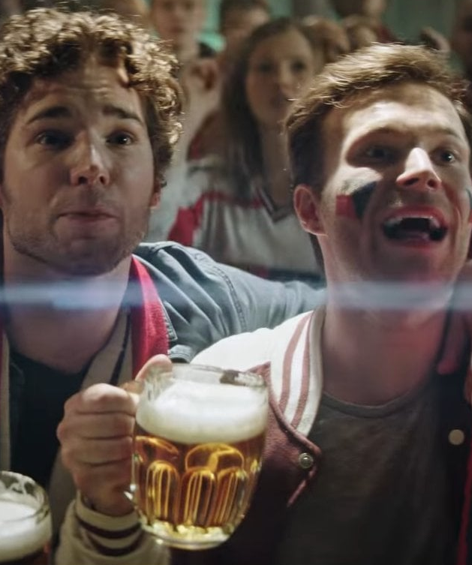
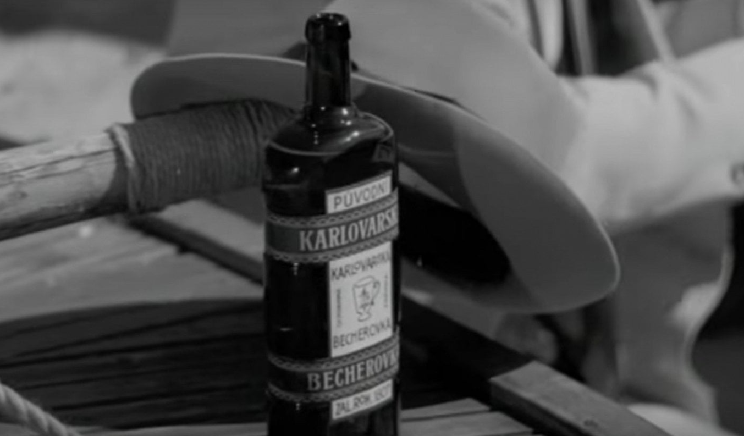
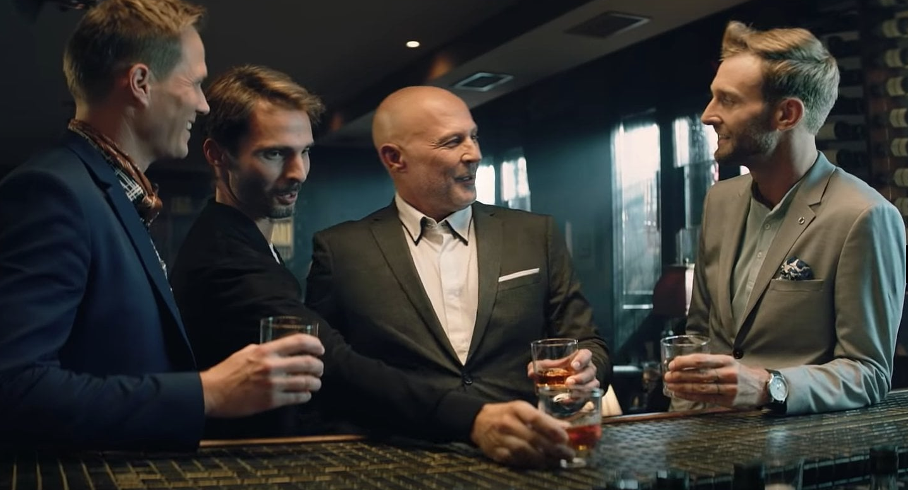

Alkohol
Právo pro manažery
Notes:
Zdroj: https://www.vitalia.cz/clanky/autori-studie-doporucuji-zakaz-reklamy-na-alkohol-stoji-nas-to-miliardy-rikaji/

Slide 9
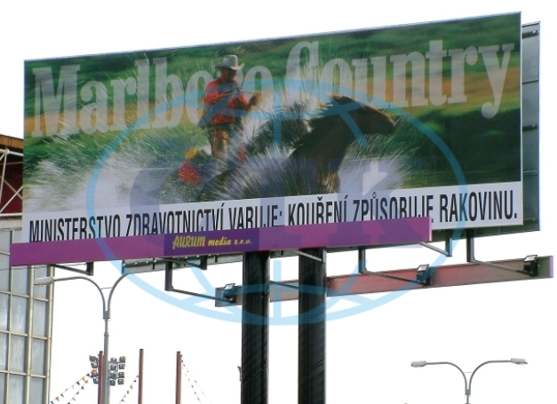
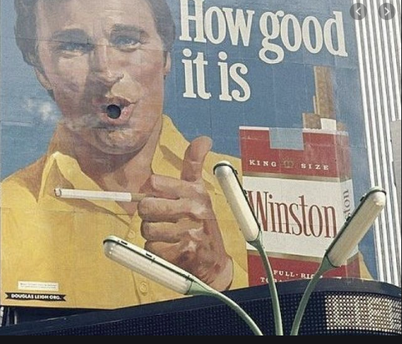
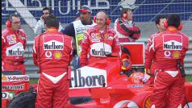
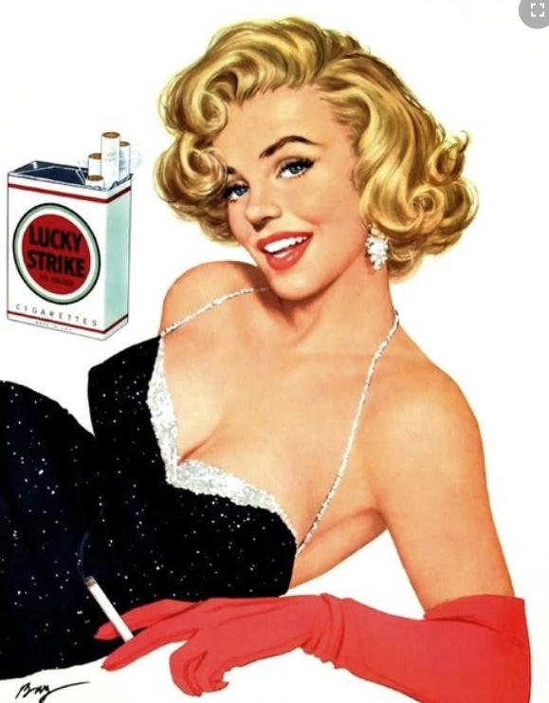
Tabákové výrobky
Právo pro manažery
https://www.instagram.com/p/B285g6BoOCo/
Notes:
Veškerá reklama tabákových výrobků, včetně užívání pouhých charakteristických znaků (kromě netabákových výrobků s dříve užívanými tabákovými logy) či produktového sponzoringu, je zakázána. Za reklamu se ovšem považuje jakákoliv forma obchodního sdělení, jehož účelem nebo přímým či nepřímým (!) účinkem je propagace tabákového výrobku. To znamená, že reklamou tabáku s nepřímým účinkem je například i reklama na pojištění, ve které pojištěnec pokuřuje doutník. Jedinými povolenými výjimkami z tohoto zákazu zůstávají
reklama v tisku, na letácích, plakátech nebo jiných tiskovinách nebo v elektronických prostředcích určená výlučně profesionálům v obchodě tabákem;
reklama na tabákové výrobky ve specializovaných prodejnách tabákových výrobků nebo ve výkladní skříni a na přiměřené označení těchto prodejen;
reklama na tabákové výrobky v hotelích, hospodách, supermarketech a jiných provozovnách, musí ovšem být umístěna v části určené k prodeji tabákových výrobků;
sponzorování motoristických soutěží a sponzorskou komunikaci v místě konání;
publikace, které jsou tištěné a vydávané ve třetích zemích, pokud nejsou především určeny pro vnitřní trh Evropských společenství.
Povolená reklama musí obsahovat 20% varování „Ministerstvo zdravotnictví varuje: kouření způsobuje rakovinu“, a to na bílé ploše naspod, velkým černým tučným písmem s výškou 80% proužku; v audiovizuální reklamě musí být titulek průběžný. Povolená reklama rovněž nesmí být zaměřena na nezletilé či nabádat ke kouření a vyloučené je též rozdávání vzorků.
Zdroj:
https://www.ceskenoviny.cz/zpravy/-25cesko-17-3-1993-reklamy-na-cigarety-mizi-z-prazskych-tramvaji/1597762
https://www.irozhlas.cz/veda-technologie/historie/obrazem-mala-historie-reklamy-na-cigarety-a-zakazu-koureni-snaha-o-omezeni-saha_1705310700_pj
https://www.reflex.cz/clanek/zivot-a-styl/41070/koureni-skodi-zdravi-reklamy-vsak-melo-krasne-podivejte-se.html

Slide 10
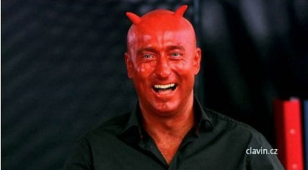
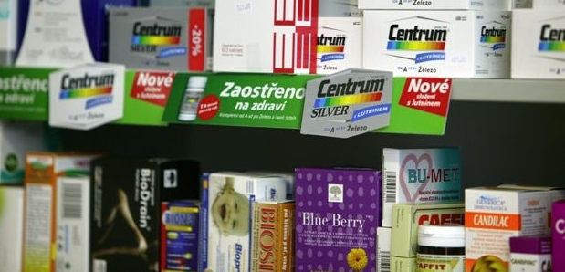
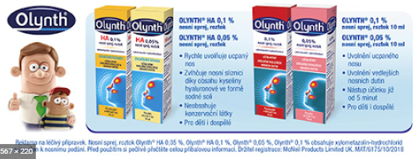

Léčiva
Právo pro manažery
Notes:
LÉKY Za lékovou reklamu se podle zákona o regulaci reklamy považují všechny informace, přesvědčování nebo pobídky k podpoře předepisování, dodávání, prodeje, výdeje nebo spotřeby léčivých přípravků. Dále pak zákon o regulaci reklamy za lékovou reklamu výslovně označuje návštěvy obchodních zástupců u osob oprávněných předepisovat, dodávat nebo vydávat léky, dodávání vzorků léčivých přípravků, podporu předepisování, výdeje a prodeje léků pomocí daru, spotřebitelské soutěže s nabídkou nebo příslibem jakéhokoli prospěchu nebo finanční či věcné odměny, sponzorování setkání navštěvovaných odborníky a sponzorování vědeckých kongresů s účastí odborníků. Jakákoli činnost, jejímž cílem je vyšší spotřeba léků, je tedy lékovou reklamou. Za lékovou reklamu se naopak nepovažuje obsah lékových obalů, obsah příbalové informace, odpovědi na dotazy ke konkrétnímu léku, obsah prodejních katalogů a ceníků (pokud neobsahují popis vlastností léku), informace týkající se například změn balení a varování před nežádoucími účinky. Pro lékovou reklamu zaměřenou na odborníky i pro lékovou reklamu zaměřenou na širokou veřejnost společně platí, že předmětem reklamy může být pouze lék, který je oficiálně registrován, že všechny informace uvedené v reklamě musejí odpovídat oficiálně schválenému souhrnu údajů o léčivém přípravku a že léková reklama musí vždy podporovat racionální užívání léku a nesmí přehánět jeho vlastnosti. Léková reklama zaměřená na veřejnost musí být formulována tak, aby bylo zřejmé, že výrobek je lék a musí obsahovat registrovaný název léku, běžný název léčivé látky (je-li v léku jen jedna), informace nezbytné pro správné použití léku (sdělení o indikaci a způsobu užívání léku) a zřetelnou (v případě tištěné reklamy dobře čitelnou) výzvu k pečlivému pročtení příbalové informace. Předmětem lékové reklamy zaměřené na širokou veřejnost nesmí být léky dostupné jen na předpis a léky, které obsahují omamné nebo psychotropní látky. Léková reklama zaměřená na širokou veřejnost rovněž například nesmí srovnávat, nesmí naznačovat, že účinky podávání léku jsou zaručené nebo že nejsou spojeny s nežádoucími účinky nebo že jsou lepší či rovnocenné účinkům jiné léčby nebo jiného léku, nesmí být zaměřena výhradně na osoby mladší 15 let a nesmí doporučovat lék s odvoláním na doporučení vědců, zdravotnických odborníků nebo jiných osob s autoritou. Léková reklama zaměřená na odborníky musí obsahovat přesné, aktuální, prokazatelné a dostatečně úplné údaje, které odborníkům umožní vytvořit si vlastní názor o terapeutické hodnotě léku. Dále pak musí povinně obsahovat základní informace o léku podle SPC, a to včetně data schválení nebo poslední revize textu, informace o způsobu výdeje léku (zda je lék volně prodejný či na předpis) a informaci o způsobu hrazení z prostředků veřejného zdravotního pojištění (hrazen plně/hrazen částečně/neuhrazen). Léková reklama zaměřená na odborníky může být šířena pouze prostřednictvím komunikačních prostředků určených převážně pro tyto odborníky (např. odborné publikace, odborný periodický tisk, odborné audiovizuální materiály, speciální internetové stránky apod.). V souvislosti s lékovou reklamou nesmí být odborníkům nabízeny věcné či peněžité dary nebo jakýkoli jiný prospěch; povolenou výjimkou je dar nepatrné hodnoty se vztahem k odborné činnosti. Specifická pravidla zákon uvádí též pro vzorky léků, pořádání kongresů či propagačních setkání. Tzv. připomínková reklama smí obsahovat jen název či logo anebo ochrannou známku léku – potom není nutné, aby obsahovala celý povinný text (varování pro veřejnost ani zkrácenou informaci pro odborníky). Zákon se také nevztahuje na tzv. údaje o lidském zdraví nebo onemocněních. Lze tedy legálně prezentovat veřejnosti obecné informace o výskytu určité nemoci, o možnostech jejího léčení a prevenci apod. V takových obecných informacích o zdraví a nemocech by se však neměly vyskytovat reklamní prvky a přímé ani nepřímé údaje o konkrétním léku.
Zdroj:
https://www.tyden.cz/rubriky/media/televize-a-radia/televize-dostaly-za-reklamy-na-leky-pres-tri-miliony-pokut_205209.html?showTab=nejnovejsi
https://www.lupa.cz/clanky/media-musi-kontrolovat-zda-leky-z-reklamy-leci-lze-takovou-povinnost-vubec-splnit/
http://www.dobrylekarnik.cz/

Slide 11
Další specifika
Právo pro manažery
automobily,
cenové údaje,
dočasné užívání ubytovacího zařízení,
elektrospotřebiče,
hazardní hry,
investiční společnosti a fondy,
kojenecká výživa,
pohřební služby,
politická a volební reklama,
přípravky na podporu sexuální výkonnosti,
zbraně a střelivo
Notes:
AUTOMOBILY Podle zákona č. 56/2001 Sb. musejí v každém propagačním materiálu k nově vyrobenému osobnímu automobilu být zřetelně uvedeny údaje o spotřebě pohonných hmot a emisích CO2 obsažené v osvědčení o homologaci typu tohoto vozidla, a v případě uvedení alespoň dvou typů nově vyrobených osobních automobilů i údaje o spotřebě pohonných hmot a emisích CO2 pro všechny typy nově vyrobených osobních automobilů nebo srovnání jejich spotřeby pohonných hmot. Štítek se shodnými údaji musí být navíc v každém prodejním místě či místě, kde jsou automobily pronajímány.
CENOVÉ ÚDAJE Informace o ceně, obsažená v reklamě, anebo okolnost, že informace je neúplná anebo chybí, nesmí podle zákona o ochraně spotřebitele zejména vzbuzovat zdání, že cena je nižší, než jaká je ve skutečnosti, stanovení ceny závisí na okolnostech, na nichž ve skutečnosti nezávisí, v ceně jsou zahrnuty dodávky výrobků, výkonů, prací anebo služeb, za které se ve skutečnosti platí zvlášť, cena byla nebo bude zvýšena, snížena nebo nezměněna, i když tomu tak není, vztah ceny a užitnosti nabízeného výrobku nebo služby a ceny a užitečnosti srovnatelného výrobku nebo služby je takový, jaký ve skutečnosti není. Výrobce zboží určeného ke konečné spotřebě může uvést např. v nabídkovém ceníku, katalogu, propagačních podkladech nebo na obalu zboží doporučenou cenu prodeje konečnému spotřebiteli vždy však s označením "nezávazná doporučená spotřebitelská cena"
DOČASNÉ UŽÍVÁNÍ UBYTOVACÍHO ZAŘÍZENÍ Reklama na dočasné užívání ubytovacího zařízení a jiné rekreační služby musí obsahovat údaj o právu spotřebitele získat informace, které musí být spotřebiteli poskytnuty před uzavřením smlouvy, nebo než je spotřebitel vázán svým návrhem na uzavření smlouvy, včetně uvedení místa a způsobu, kde a jak lze tyto informace získat. Za reklamu se přitom považuje i nabídková nebo prodejní akce, v rámci které lze sjednat smlouvu, ve které se sjednává dočasné užívání ubytovacího zařízení, nebo jiná rekreační služba. Pozvánka na takové akce musí obsahovat zřetelné uvedení účelu a povahy akce. Dočasné užívání ubytovacího zařízení a jiné rekreační služby nesmějí být nabízeny reklamou jako investice.
ELEKTROSPOTŘEBIČE U elektrospotřebičů, jejichž konkrétní seznam je ponechán na vůli prováděcích předpisů, jsou obchodníci povinni uvádět odkaz na třídu energetické účinnosti výrobku, a to v těch informačních a reklamních materiálech, které popisující spotřebu energie, konkrétní technické parametry výrobku nebo cenu výrobku (nikoliv tedy úplně nutně ve všech reklamách). V místě prodeje, u vystavených výrobků anebo v katalogu zásilkové služby pak musí být navíc celý energetický štítek a k němu ještě tzv. informační list.
HAZARDNÍ HRY U hazardních her nejde jen o kasina či blikající automaty: za hazardní hry zákon považuje loterii, kursovou sázku, totalizátorovou hru, bingo, technickou hru (to jsou zmíněné automaty), živou hru (ruleta, karty, kostky), a dokonce i tombolu či malý karetní turnaj, které ale mají pravidla zjednodušená. Žádné sazky, losy, herny či automaty - a ani jejich reklamu - již nelze ozdobit českou či evropskou či třeba dánskou vlajkou a tím jim dodávat zdání oficiálnosti či nějaké kvality. Hazardní hry totiž nesmějí v reklamě používat státní symboly členského státu Evropské unie nebo Evropského hospodářského prostoru a nesmějí ani užívat symboly Evropské unie nebo jejich napodobeniny. Zajímavé ovšem, je, že vlajek a státních symbolů jiných zemí se toto omezení netýká, takže například losy s mexickou vlajkou lze šířit i nadále. Pokud jde o samotná hráčská doupata, tedy tzv. herní prostor, jeho výlohy, okna a vstupy musejí být zabezpečeny proti nahlížení do vnitřních prostor. Napadne-li Vás přitom, že jde o skvělou příležitost k umístění reklamy, není ani to možné: podle zákona totiž na budově nebo ve veřejně přístupné vnitřní části budovy, ve které se herní prostor nachází, nesmí být umístěna reklama, sdělení nebo jakékoli jiné formy propagace, zejména slovní, zvukové, pohyblivé, statické, světelné nebo grafické, na provozování hazardních her nebo získání výher. Nezbývá tedy než výlohy pouze zneprůhlednit anebo na něm umístit reklamu méně sporné služby. Také motivace hráčů k návštěvě herny či zapojení do jiné hazardní hry je nově omezena: zákon zakazuje v souvislosti s provozováním hazardní hry poskytovat účastníkovi hazardní hry jakoukoli výhodu v podobě potravin, nápojů, tabákových výrobků nebo povzbuzujících látek. V platnosti je obecný zákaz reklamy nepovolených či neoznámených her podle zákona o regulaci reklamy. A v platnosti je též i etická regulace Rady pro reklamu, která požaduje, že reklama hazardu musí být společensky odpovědná a nesmí vybízet k nadměrnému sázení; nesmí být cílena na osoby mladší 18 let obsahem ani kontextem, ve kterém se objevují; nesmí vybízet k účasti na takovému sázení, které by mohlo být nelegální, společensky škodlivé, neodpovědné nebo by mohlo způsobit jejím účastníkům právní či společenskou újmu. Reklama hazardu dle Rady také nesmí být umístěna v médiích určených především pro nezletilé, ve školách a jiných veřejných zařízeních, která jsou určena především nezletilým, či v těsné blízkosti takových zařízení. A konečně, žádná osoba vystupující v reklamě na loterie a jiné podobné hry nesmí vypadat jako osoba mladší 25 let a fakticky musí být starší 25 let.
INVESTIČNÍ SPOLEČNOSTI A FONDY, INVESTIČNÍ SLUŽBY Podle zákona č. 240/2013 Sb. o investičních společnostech a investičních fondech a vyhlášky 244/2013 Sb. propagační sdělení týkající se fondu kolektivního investování a srovnatelného zahraničního investičního fondu zejména - nesmí používat nejasné, nepravdivé, zavádějící nebo klamavé informace a z jeho obsahu a formy musí být zřejmé, že jde o propagační sdělení, - musí být zřetelně rozlišitelné a vhodným způsobem odděleno od jiného sdělení, je-li šířené společně s jiným sdělením, - nesmí obsahovat údaje popírající nebo snižující význam údajů uvedených ve statutu, sdělení klíčových informací nebo srovnatelném dokumentu tohoto fondu a - musí obsahovat údaje o tom, jakým způsobem a v jakém jazyce lze získat statut a sdělení klíčových informací tohoto fondu kolektivního investování, - musí výslovně upozornit na skutečnost, že se hodnota cenného papíru nebo zaknihovaného cenného papíru vydávaného fondem může vyznačovat značnou kolísavostí, je-li to namístě, - musí obsahovat odkaz na investiční strategii, jde-li o fond, který neinvestuje převážně do investičních cenných papírů ani nástrojů peněžního trhu, nebo který kopíruje složení indexu akcií nebo dluhopisů nebo jiného indexu nebo sleduje jiný finanční kvantitativně vyjádřený ukazatel (benchmark), - musí obsahovat údaj o tom, že investuje nejméně 85 % svého majetku do cenných papírů vydávaných jeho řídícím fondem, je-li tomu tak. Obchodník s cennými papíry při komunikaci se zákazníkem, včetně osobního jednání nebo propagačního sdělení, týkající se investičních služeb nebo investičních nástrojů, nesmí dle zákona č. 256/2004 Sb. a vyhlášky č. 303/2010 Sb. používat nejasné, nepravdivé, zavádějící nebo klamavé informace. Pro jeho propagační sdělení pak zejména platí, že - obsah musí být v souladu se všemi informacemi, které zákazníkovi poskytl, - z obsahu a formy musí být zřejmé, že jde o propagační sdělení - z obsahu komunikace musí být zřejmé údaje o osobě obchodníka, - obsah komunikace pro „neprofi“ klienty musí dostačující, přesný a nesmí zdůrazňovat potenciální výnosy či výhody, které jsou spojeny s investiční službou nebo s investičním nástrojem, aniž by současně výrazně a objektivně neupozorňoval na všechna podstatná rizika, která jsou nebo mohou být s investiční službou nebo investičním nástrojem spojena, - obsah komunikace nesmí zastírat, zlehčovat nebo zamlčovat důležité skutečnosti, informace nebo upozornění. Obchodník s cennými papíry musí přihlížet k tomu, jak by vysvětlení, propagaci nebo jinou informaci vnímala osoba s průměrnou intelektuální úrovní, obezřetností a rozpoznávací schopností v postavení zákazníka. Zvláštní velmi konkrétní regulaci včetně povinných textů pak má případné užití srovnávání, využití údajů o výkonnosti v minulosti, provedení simulace minulého výkonu a případně uvádění budoucí výkonnosti. A ještě dodatek: zákony také zakazují neoprávněné užívání slov „burza“, „banka“ a „spořitelna“; nepovolaným osobám také zakazují užívat označení „podílový fond“, „standardní fond“, „speciální fond“, „fond kolektivního investování“, „fond peněžního trhu“, „krátkodobý fond peněžního trhu“, „ETF“, „EuVECA“, „EuSEF“, „fond kvalifikovaných investorů“, i tvary od těchto slov odvozené či s nimi zaměnitelné; zakazují také v reklamě uvádět, že takový nepovolaný inzerent podléhá dohledu České národní banky nebo že výkon jeho činnosti podléhá dohledu České národní banky, anebo jiný údaj, byť sám o sobě pravdivý, může-li vzhledem k okolnostem a souvislostem, za nichž byl učiněn, vést k závěru, že Česká národní banka nad ním nebo nad výkonem jeho činnosti vykonává dohled. Zakázány jsou též obraty „regulovaný trh“, „burza cenných papírů“ a „centrální depozitář cenných papírů“. Všechny investiční i penzijní produkty také podléhají regulaci pobídek.
KOJENECKÁ (POČÁTEČNÍ A POKRAČOVACÍ) VÝŽIVA Reklama na počáteční a pokračovací kojeneckou výživu musí obsahovat potřebné informace o správném užití výrobku a nesmí působit proti kojení; nesmí obsahovat pojem jako "humanizované" nebo "maternizované" nebo podobný výraz, vyvolávající dojem, že se plně nahrazuje přirozené kojení. Reklama na počáteční kojeneckou výživu musí obsahovat pouze vědecké a věcně správné údaje, může být uváděna pouze v publikacích zaměřených na péči o kojence a ve vědeckých publikacích a nesmí vést k závěru, že počáteční kojenecká výživa je rovnocenná mateřskému mléku nebo je lepší. V prodejnách je zakázána reklama, která je způsobilá podněcovat širokou veřejnost ke koupi počáteční kojenecké výživy, zejména rozdáváním vzorků, zvláštním způsobem vystavení, poukazem na slevu nebo zvláštní výhodou. Výrobcům a prodejcům počáteční kojenecké výživy je zakázáno předávat na veřejnosti bezplatně nebo se slevou výrobky, vzorky nebo dary na podporu prodeje. Zákaz se vztahuje i na předávání výrobků se slevou, vzorků nebo jiných propagačních dárků těhotným ženám, matkám a členům jejich rodin na veřejnosti; zákaz se ovšem nevztahuje na dary nebo poskytnutí se slevou zdravotnickým, charitativním nebo humanitárním institucím pro jejich interní použití nebo pro distribuci vně těchto institucí a organizací. Reklama na počáteční kojeneckou výživu musí obsahovat zřetelný text: "Důležité upozornění" poukazující na přednost kojení a doporučující, aby výrobek byl užíván jen na radu nezávislých odborníků z oboru medicíny, výživy nebo léčiv nebo jiných osob profesionálně se zabývajících péčí o kojence a malé děti, nesmí obsahovat vyobrazení kojence ani jiný obrázek nebo tvrzení, které by mohlo idealizovat náhradu mateřského mléka. Může však obsahovat grafické znázornění pro snadnou identifikaci výrobku a pro ilustraci způsobu přípravy. A konečně, reklama na počáteční a pokračovací kojeneckou výživu, zaměřená na těhotné ženy a matky malých dětí, musí vždy obsahovat jednoznačné informace uvedené ve zvláštních právních předpisech, rozuměj na obalu.
POHŘEBNÍ SLUŽBY Podle zákona nesmí reklama na provozování pohřební služby, na provozování krematoria nebo na provádění balzamace a konzervace být šířena v areálu zdravotnického zařízení a zařízení sociálních služeb, nesmí být šířena adresnou formou, zejména prostřednictvím dopisů, letáků nebo elektronickou poštou, a nesmí být šířena v souvislosti s informováním o smrti.
POLITICKÁ A VOLEBNÍ REKLAMA Volební reklama v rozhlase a televizi je obecně zakázána, pokud není výslovně zvláštním zákonem povolena. U voleb senátních, obecních a krajských voleb žádný zvláštní zákon reklamu v televizi ani rozhlase nepovoluje, takže v těchto médiích je třeba na politickou a zejména volební reklamu rezignovat. Zato u voleb do Poslanecké sněmovny a u voleb do Evropského parlamentu zákon povoluje 14 hodin České televizi a 14 hodin Českému rozhlasu, které jsou zdarma a dělí se losem. U voleb prezidentských mají kandidáti na funkci prezidenta vyhrazeno v České televizi pět hodin a v Českém rozhlase pět hodin bezplatně poskytnutého vysílacího času. Ti, kteří případně postoupí do druhého kola, pak ještě hodinu navíc. V ostatních médiích žádný zákaz volební či politické reklamy neplatí, a tak lze tato média využívat kdykoliv i dlouhou dobu před zahájením volební kampaně a k tomu víceméně jakoukoliv formou. Jedinou výjimkou je čas těsně před volbami, kdy musí v den voleb ustat kampaň v budovách, kde se volí, a v jejich okolí. O vlastním obsahu volební kampaně všechny volební zákony říkají de facto totéž, totiž že musí probíhat čestně a poctivě, zejména nesmí být o kandidátech a politických stranách nebo koalicích, na jejichž kandidátních listinách jsou uvedeni, zveřejňovány nepravdivé údaje. Přes toto ustanovení je zajímavé, že v politické reklamě jsou povoleny i metody, které – pokud by byly použity obdobně v hospodářské soutěži - by musely být označeny za nekalou soutěž (například zlehčování konkurenta pravdivým údajem). Předpisy o nekalé soutěži se totiž vztahují pouze na jednání v hospodářské soutěži a nikoliv na soutěž politickou. V prezidentské kampani musí reklama obsahovat informaci o jejich zadavateli a zpracovateli; to platí obdobně i pro sdělení v neprospěch kteréhokoli kandidáta na funkci prezidenta republiky. U ostatních kampaní jsou obdobně zakázána anonymní oznámení, týkající se voleb, a to po dobu od vyhlášení voleb do ukončení hlasování.
PŘÍPRAVKY NA PODPORU SEXUÁLNÍ VÝKONNOSTI Zákaz televizní reklamy, sponzoringu, product placementu a jiných obchodních sdělení, týkajících se erotických služeb, erotických výrobků a humánních léčivých přípravků nebo doplňků stravy na podporu sexuální výkonnosti, vylučuje, aby tato obchodní sdělení byla zařazována do vysílání v průběhu dne. Povolena tak zůstávají pouze v době od 22 hodin večer do 6 hodin ráno.
ZBRANĚ A STŘELIVO Reklama na střelné zbraně a střelivo může být podle zákona o regulaci reklamy šířena jen odborníkům a podnikatelům v oblasti výroby a prodeje střelných zbraní a střeliva; v prostorách, v nichž se střelné zbraně nebo střelivo vyrábí, nabízí, prodává, užívá a vystavuje nebo v nichž dochází k uzavírání smluv na dodávky střelných zbraní a střeliva; v odborných publikacích a periodickém tisku zaměřených obecně na problematiku střelných zbraní a střeliva a v dalších tištěných materiálech, určených pro prodejce a držitele střelných zbraní a střeliva.

Slide 12
Potraviny
Právo pro manažery
splnění dalších požadavků EU:
  Informace o potravině musí být přesné, jasné a spotřebitelům snadno srozumitelné.
zákaz označování potravin jako „bio“, pokud nebylo vydáno osvědčení o biopotravině.
omezení tvrzení o zdravotních účincích potravin.
Notes:
Reklama na potraviny musí také splňovat požadavky stanovené dalším předpisem Evropské unie, podle kterého informace o potravině musí být přesné, jasné a spotřebitelům snadno srozumitelné a nesmějí být zavádějící, zejména:
pokud jde o charakteristiky potraviny a zvláště o její povahu, totožnost, vlastnosti, složení, množství, trvanlivost, zemi původu nebo místo provenience, způsob výroby nebo získání;
připisováním účinků nebo vlastností, které dotčená potravina nemá;
vyvoláváním dojmu, že dotčená potravina má zvláštní charakteristiky, pokud všechny podobné potraviny mají ve skutečnosti stejné charakteristiky, zejména výslovným zdůrazňováním přítomnosti nebo nepřítomnosti určitých složek nebo živin;
vyvoláváním dojmu na základě vzhledu, popisu nebo vyobrazení, že je přítomna určitá potravina nebo složka, ačkoli ve skutečnosti byla určitá přirozeně se vyskytující součást nebo běžně používaná složka v této potravině nahrazena odlišnou součástí nebo složkou. S výhradou odchylek stanovených v právních předpisech Unie, které se vztahují na přírodní minerální vody a na potraviny určené pro zvláštní výživu, nesmějí informace o potravině připisovat jakékoli potravině vlastnosti umožňující zabránit určité lidské nemoci, zmírnit ji nebo ji vyléčit, ani na tyto vlastnosti odkazovat.
V reklamě na potraviny ovšem mohou být uvedena výživová nebo zdravotní tvrzení za podmínek přímo použitelného předpisu Evropské unie (viz dále). Reklama na doplněk stravy, resp. potravinu pro zvláštní výživu, musí obsahovat zřetelný, v případě tištěné reklamy dobře čitelný, text "doplněk stravy", resp. "potravina pro zvláštní výživu". Podle zákona o ekologickém zemědělství je dále zakázáno označovat potravinu, na kterou nebylo vydáno osvědčení o biopotravině, slovem „bio“ nebo „eko“ nebo grafickým znakem nebo údaji poukazujícími na ekologický, organický, přírodní nebo biologický způsob výroby. Na druhou stranu, při značení bioproduktů či biopotravin nebo při jejich propagaci nesmí být uváděno, že představují záruku vyšší organoleptické, nutriční nebo zdraví prospěšné jakosti. A konečně je zde třeba zmínit předpisy o označování obalů potravin, které jsou velmi složité a přísné. Ty dále na obalech zakazují - mimo jiné - užívání slov „domácí“, „čerstvý“, „živý“, „čistý“, „přírodní“, „pravý“ nebo „racionální“. Nařízení Evropského parlamentu a rady č. 1924/2006 reguluje používání zdravotních tvrzení u potravin, a to nejen na obalech, ale také v reklamě. Smysl nařízení je jednoduchý: dříve byla v celé EU všechna zdravotní tvrzení zakázána, aby se potraviny nepletly s léky, ale trh si je žádá a proto je namístě některá oprávněná zdravotní tvrzení u potravin povolit. Podstata celého nařízení u výživových tvrzení spočívá v jejich popisu přímo v příloze Nařízení, u zdravotních tvrzení pak v tom, že Evropská komise vydává seznamy zdravotních tvrzení, která jsou pravdivá a která proto je možné používat. Jak lze v praxi při právním hodnocení určitého tvrzení postupovat, ukazují následující odstavce. První je vždy otázka: Je produkt, kterého se tvrzení týká, skutečně potravinou ? Je komunikace, v níž má být tvrzení použito, skutečně reklamou či obalem ? Pokud je odpověď na obě otázky „ano“, je namístě pokračovat a určit zdravotní tvrzení. Pokud je odpověď byť na jedinou otázku „ne“, nemá smysl pokračovat, regulace zdravotních tvrzení o potravinách zde neplatí. Druhým krokem je identifikace zdravotního tvrzení, které je bez dalšího zkoumání vždy zakázané. Taková jsou zdravotní tvrzení naznačující, že potravina léčí nemoc (léčení zůstává vyhrazeno jen lékům); negativní, tj. že nekonzumování ohrožuje zdraví; týkající míry či množství úbytku hmotnosti; týkající se alkoholu (nad 1,2%); s doporučením odborníků či neautorizovaných sdružení; nepravdivá, dvojsmyslná, klamavá; vyvolávající pochyby o jiných potravinách či strach; nabádající k nadměrné konzumaci potraviny; naznačující, že vyvážená a různorodá strava nemůže obecně zajistit přiměřené množství živin; odkazující na změny tělesných funkcí, vzbuzující strach. Tato tvrzení není a nebude možné vůbec používat a je třeba je proto rovnou odmítnout. Nejde-li o zakázané tvrzení, lze v druhém kroku identifikovat zdravotní tvrzení, které je „hard“, neboli dle čl. 14. Taková jsou zdravotní tvrzení o snížení rizika nemoci a zdravotní tvrzení týkající se dětí. Tato tvrzení jsou povolena pouze tehdy, pokud jsou uvedena na schváleném centrálním (ale postupně vycházejícím) evropském seznamu. Seznam povolených tvrzení vzniká na základě žádostí firem a velmi pomalu po jednotlivých tvrzeních. Dokud tvrzení nevyjde, nesmí být užito. Příklady již povolených tvrzení, vázaných ovšem na další podmínky: „Vápník je potřebný pro normální růst a vývin kostí u dětí“ či třeba „Bylo zjištěno, že žvýkačka oslazená 100% xylitolem snižuje množství zubního plaku. Velké množství zubního plaku představuje rizikový faktor při tvorbě zubního kazu u dětí“. Příklady již zakázaných tvrzení: „Mléčné výrobky (mléko a sýry) podporují zdravý chrup u dětí.“ A „Pravidelná konzumace vody ve značném množství může snížit riziko vzniku dehydratace a souvisejícího poklesu výkonnosti“. V dalším kroku lze identifikovat zdravotní tvrzení, které je „light“, neboli dle čl. 13/1/a. Taková jsou zdravotní tvrzení, poukazující na význam pro růst, vývoj a fyziologické funkce organizmu. Jsou povolena, pokud jsou uvedena na schváleném centrálním velkém evropském seznamu. První část seznamu vyšla v květnu 2012. Dokud Vaše tvrzení není schváleno či zakázáno, lze jej používat, ale stejně musí splňovat obecné podmínky, nesmí léčit a nesmí uvádět prevenci nemocí. Důležité je, že závazně platí jen seznamy EU (nikoliv podkladový seznam MZ, nikoliv zprávy EFSA, nikoliv vyjádření MZ k etiketě, které zadavatelé rádi vydávají za schválení). Příklady již povolených tvrzení, vázaných ovšem na další podmínky: „Vápník je potřebný pro udržení normálního stavu zubů.“, „Voda přispívá k udržení normální regulace tělesné teploty.“ či třeba „Žvýkačky bez cukru přispívají k zachování mineralizace zubů“. A konečně, poslední typem zdravotního tvrzení je tvrzení „nespecifické“. Taková jsou zdravotní tvrzení bez věcného obsahu, typu „pro Vaše zdraví“, „dejte svému doktorovi volno“, „zdraví, které chutná“ apod. Tato tvrzení jsou povolena, pokud je současně uvedeno nějaké schválené zdravotní tvrzení. Zbývá připomenout, že definice zdravotního tvrzení je velmi široká. „Zdravotním tvrzením“ se totiž rozumí každé tvrzení, které uvádí, naznačuje nebo ze kterého vyplývá, že existuje souvislost mezi kategorií potravin, potravinou nebo některou z jejích složek a zdravím. Vždy je třeba počítat s tím, že „zařazování“ zdravotních tvrzení je velmi subjektivní. Vyhledavač zdravotních tvrzení je na http://ec.europa.eu/nuhclaims/. Nezapomeňte také, že při použití zdravotních tvrzení musí být uveden na obalu (a pokud tam není, pak i v reklamě) další povinný text, zahrnující sdělení o významu různorodé a vyvážené stravy a zdravého životního stylu, množství potraviny a způsob konzumace potřebné k dosažení uvedeného příznivého účinku, případné sdělení určené osobám, které by se měly vyhnout konzumaci této potraviny, a vhodné varování, pokud nadměrná konzumace daného produktu může ohrozit zdraví. U tvrzení dle článku 14 pak musí být navíc uveden údaj uvádějící, že se na vzniku onemocnění, na které tvrzení odkazuje, podílí více rizikových faktorů a že úprava jednoho z těchto rizikových faktorů může nebo nemusí mít příznivý účinek.

Slide 13
Tvorba reklamy
Právo pro manažery
Zpracovatel
Zadavatel
Šiřitel
(Příjemce)
Notes:
Do obecné části reklamy také patří rozlišení jednotlivých subjektů právních vztahů v reklamě a jejich odpovědnosti. Zpracovatel reklamy (reklamní, resp. komunikační agentura zpracovává reklamu pro sebe nebo pro jinou osobu) odpovídá za soulad obsahu reklamy se zákonem, je-li použita jen pro jeho potřebu; jinak za něj odpovídá společně a nerozdílně se zadavatelem reklamy (tj. tím, kdo ji objednal u jiné osoby a v jehož prospěch je obvykle prezentace konána). Zadavatel odpovídá za pravdivost údajů obsažených v reklamě vysílacích médií a, pokud jej nelze určit, odpovídá provozovatel vysílání. Šiřitel (u vysílacích médií provozovatel vysílání) odpovídá za dodržení legálního způsobu šíření reklamy (např. její vkládání do pořadů tak, aby byly ke spojení s ní vhodné a byly dodrženy zákonné podmínky, zejména časové limity vložení, její odlišení od ostatních pořadů aj.). (Za to, že sponzorský příspěvek bude využit v souladu se zákonem, odpovídá jeho příjemce.)

Slide 14
Formy dozoru nad reklamou
Právo pro manažery
a) Rada pro rozhlasové a televizní vysílání,
b) Státní ústav pro kontrolu léčiv,
c) Ministerstvo zdravotnictví,
d) Ústřední kontrolní a zkušební ústav zemědělský,
e) Ústav pro státní kontrolu veterinárních biopreparátů a léčiv
f) Úřad pro ochranu osobních údajů,
g) Státní zemědělská a potravinářská inspekce,
h) celní úřady pro reklamu,
i) krajské živnostenské úřady.
Notes:
Orgány příslušnými k výkonu dozoru nad dodržováním zákona o regulaci reklamy (dále jen „orgán dozoru“) jsou
a) Rada pro rozhlasové a televizní vysílání pro reklamu šířenou v rozhlasovém a televizním vysílání a v audiovizuálních mediálních službách na vyžádání a pro sponzorování v rozhlasovém a televizním vysílání a v audiovizuálních mediálních službách na vyžádání,
b) Státní ústav pro kontrolu léčiv pro reklamu na humánní léčivé přípravky, na lidské tkáně a buňky a sponzorování v této oblasti, s výjimkou působnosti podle písmena a),
c) Ministerstvo zdravotnictví pro reklamu na zdravotní služby a sponzorování v této oblasti, s výjimkou působnosti podle písmena a),
d) Ústřední kontrolní a zkušební ústav zemědělský pro reklamu na přípravky na ochranu rostlin a pomocné prostředky, s výjimkou působnosti podle písmena a),
e) Ústav pro státní kontrolu veterinárních biopreparátů a léčiv pro reklamu na veterinární léčivé přípravky, s výjimkou působnosti podle písmena a),
f) Úřad pro ochranu osobních údajů pro nevyžádanou reklamu šířenou elektronickými prostředky podle zvláštního právního předpisu, je-li způsob šíření této reklamy nekalou obchodní praktikou,
g) Státní zemědělská a potravinářská inspekce pro požadavky stanovené zákonem o potravinách a tabákových výrobcích, zejména pokud jde o uvedení informace naznačující, že země původu potraviny je Česká republika, pro výživové nebo zdravotní tvrzení podle přímo použitelného předpisu Evropské unie o výživových a zdravotních tvrzeních, pro zavádějící informaci užitou v rozporu s přímo použitelným předpisem Evropské unie o poskytování informací o potravinách spotřebitelům a pro údaje použité v rozporu s přímo použitelnými předpisy Evropské unie, které stanoví pravidla pro použití označení původu, zeměpisných označení a tradičních výrazů v reklamě na potraviny, včetně sponzorování, s výjimkou působnosti podle písmena a),
h) celní úřady pro reklamu, propagaci nebo podporu hazardních her zakázaných podle zákona upravujícího hazardní hry, a sponzorování v této oblasti, s výjimkou působnosti podle písmene a),
i) krajské živnostenské úřady v ostatních případech.

Slide 15
Při tvorbě reklamy je třeba si dát pozor
Právo pro manažery
nepřípustnou srovnávací reklamu,
nekalou obchodní praktiku,
protiprávní jednání.

Slide 16
Sankce
Právo pro manažery
Přestupek:
    neoznámení zadavatele nebo zpracovatele,
    šíří zakázanou reklamu,
    porušení zákazu bezplatného dodávání vzorku,
    šíří v rozporu reklamu na:
            veterinární přípravky,
            zbraně a střelivo,
            pohřebnictví,
            kojenecké přípravky,
            cigarety a alkohol.
Pokuta: do 100.000,- Kč, do 500.000,- Kč, do 2.000.000,- Kč, do 5.000.000,- Kč
Notes:
Sankce stanovuje zákon o regulaci reklamy v ustanovení § 8 a § 8a:
zákon č. 40/1995 Sb., o regulaci reklamy: https://www.zakonyprolidi.cz/cs/1995-40
Příklady sankcí Státního ústavu pro kontrolu léčiv: http://www.sukl.cz/sukl/sankce-ulozene-podle-zakona-o-regulaci-reklamy

Slide 17
Jak se bránit sankcím
Právo pro manažery
rozhodnutí správního orgánu o udělení sankce,
nesouhlasím s rozhodnutím
správní žaloba.
    příslušný krajský soud (Městský soud v Praze),
    kasační stížnost k Nejvyššímu správnímu soudu,
    nad rámec v případě porušení základních práv a svobod → Ústavní stížnost.
procesně se řídíme správním řádem.
Notes:
Příklad rozsudku Nejvyššího správního soudu, č.j. 1 As 47/2010-65:
Žalovaná rozhodnutím ze dne 3 2. 2009 udělila žalobkyni pokutu ve výši 50 000 Kč, neboť dospěla k závěru, že žalobkyně porušila zákaz reklamy v rozporu s dobrými mravy podle § 2 odst. 3 zákona o regulaci reklamy. Žalovaná popsala reklamní spot žalobkyně na zubní pastu Parodontax, který měl premiéru dne 10. 3. 2008 na programu televize Prima a následné byl reprízován do 1. 6. 2008 na programech ČT 1, ČT 2, televize Prima a Nova, takto: „V obraze pohled na dno umyvadla. Obraz je doprovázen zvukovou stopou znázorňující zvuky při čištění zubů. Poté následuje odplivování zbytků zubní pasty a slin do umyvadla spolu s příměsí krve. Výjev se opakuje. Do třetice je doplněn o vypadlý zub. Ve 21. sekundě spotu se objevuje nápis: ,Kdy si konečně uvědomíte, že je to problém?‘ V obraze se objevuje vyplivnutá krev tentokrát i s vypadlým zubem. Ve 28. sekundě hlas muže oznamuje: .Zubní pasta Parodontax pomáhá proti krvácení dásní‘ V obraze je současně znázorněna horizontálně zubní pasta. Spolu s nápisem: ,PROTI KRVÁCENÍ DÁSNÍ‘“. Délka spotu byla 30 sekund. K porušení zákona o regulaci reklamy mělo dojít tím, že reklamní spot využíval motivu strachu, který vyznívá jako ultimativní výhrůžka typu „buď krev a paradentóza s následnou ztrátou chrupu, nebo náš výrobek“.
Nejvyšší správní soud rozhodl takto:
K naplnění skutkové podstaty podle § 2 odst. 3 zákona č. 40/1995 Sb., o regulaci reklamy, je třeba, aby reklama využívala motivy strachu, a to takovým způsobem, že bude současně rozporná s dobrými mravy. Ne každý eventuální motiv strachu v reklamě proto bude automaticky protiprávní.

Slide 18
Nevyžádaná reklama
Právo pro manažery
sms zprávy,
e-maily
opt in
opt out
Notes:
Nevyžádaná reklama je upravena v několika právních předpisech a tento rozdílný právní režim způsobuje, že pro část reklamních sdělení platí tzv. režim opt-out a pro část režim opt-in. Vysvětlení těchto pojmů je tedy klíčové: režim opt-out znamená, že reklamu lze šířit, dokud to spotřebitel výslovně neodmítne, a naopak, režim opt-in vyžaduje před jakýmkoli šířením reklamy získání výslovného souhlasu adresáta. Zákon o regulaci reklamy zakazuje šíření nevyžádané reklamy v listinné podobě, pokud vede k výdajům adresáta nebo pokud adresáta obtěžuje, přičemž za reklamu, která obtěžuje, se považuje reklama směřující ke konkrétnímu adresátovi přesto, dal předem jasně a srozumitelně najevo, že si nepřeje, aby vůči němu byla nevyžádaná reklama šířena. Platí zde tedy režim opt-out. V praxi to znamená, že např. letáky do poštovních schránek je možné distribuovat, pokud ovšem tyto schránky nejsou označeny nějakým symbolem či nápisem, ze kterého je zřejmé, že adresát si takové reklamní letáky nepřeje. Zákon o službách informační společnosti č. 480/2004 Sb. se vztahuje na elektronické prostředky, používá pro nevyžádanou reklamu pojem „nevyžádaná obchodní sdělení“ a zavádí pro ně režim opt in, tedy povinnost šiřitel mít předem souhlas adresáta se zasláním takového sdělení. Za elektronické prostředky se považuje zejména síť elektronických komunikací, elektronická komunikační zařízení, koncová telekomunikační zařízení a elektronická pošta. Laicky řečeno se tedy jedná o síť internet, pevné i mobilní telefony, emaily, faxy, telefony bez lidské obsluhy atd. Zásady pro užívání e-mailů, SMS, MMS zpráv a další elektronické pošty v marketingové praxi, tj. pro zasílání tzv. obchodních sdělení (např. reklam) jsou dále: (i) souhlas adresáta (příjemce) předem (ii) povinnost začlenit do každé zprávy jasnou a zřetelnou možnost zdarma odmítnout další zasílání obchodních sdělení (reklam) včetně kontaktu na odesílatele (iii) zákaz utajení identity odesílatele a (iv.) povinnost označit zprávu jako obchodní sdělení. Pro vysvětlení je ještě třeba uvést, že obchodní sdělení je v zákoně definováno jako všechny formy sdělení, včetně reklamy a vybízení k návštěvě internetových stránek, určeného k přímé či nepřímé podpoře zboží či služeb nebo image podniku.

Slide 19
Osobní údaje
Právo pro manažery
Vyžadují souhlas toho, koho se týkají.
Souhlas musí být udělen vědomě.
Souhlas nemusí být bezpodmínečně písemný, ale správce musí být schopen udělení souhlasu prokázat.
Notes:
Jakékoliv užití osobních údajů v marketingových databázích (i jejich pořízení) podléhá zvláštnímu zákonu č. 101/2000 Sb. o ochraně osobních údajů, který v mnoha případech (nikoliv však ve všech) vyžaduje souhlas toho, koho se údaje týkají, a také povinnosti registrovat se jako správce u Úřadu pro ochranu osobních údajů. Běžnou marketingovou činnost s využitím databází ovšem zákon nezakazuje, ale využívání osobních údajů při ní svazuje řadou podmínek. Základní podmínkou přitom je, že údaje lze shromažďovat a užívat jen se souhlasem osoby, které se týkají. To se ovšem netýká využití jména, příjmení a adresy pro marketingové účely, získaného z vlastní činnosti či z veřejných zdrojů. V ostatních případech je souhlasu dotčené osoby třeba, tato podmínka však není samozřejmě nepřekonatelná: při sběru dat (například v soutěži) je prostě jen důležité správně takový souhlas na odpovědní kupón předtisknout, nechat takový kupon účastníkem podepsat či alespoň vlastnoručně vyplnit a vzor kuponu uschovat či jej prokázat jiným způsobem. Obdobně (tedy vyžádáním nepísemného souhlasu a zachováním dokladu o mechanismu sběru) je možné postupovat při sběru dat po Internetu či po telefonu. Vždy je ovšem nutné dodržet zásadu, že souhlas musí být udělen vědomě, tj. spotřebitel musí mít možnost se s textem souhlasu před jeho udělením seznámit (tj. na internetových stránkách či na začátku telefonního hovoru) a musí sám učinit úkon, kterým souhlas potvrdí – např. vyplnění kuponu, odškrtnutí souhlasu v určeném okénku, stisknutím tlačítka na telefonu. Souhlas nemusí být bezpodmínečně písemný, ale správce musí být schopen udělení souhlasu prokázat.

Slide 20
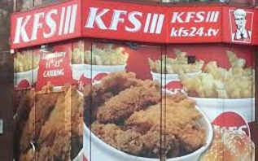
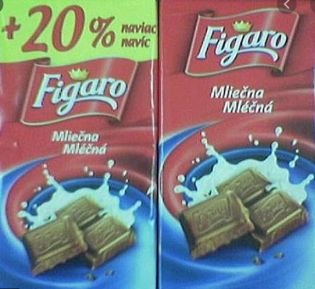
Nekalá soutěž
Právo pro manažery
upravena v občanském zákoníku,
Nekalé soutěže se dopustí dle generální klauzule ten:
    kdo se dostane v hospodářském styku,
    do rozporu s dobrými mravy soutěže,
    jednáním způsobilým přivodit újmu jiným soutěžitelům ,
    nebo zákazníkům, dopustí se nekalé soutěže.
    Nekalá soutěž se zakazuje.
Speciální skutkové podstaty : klamavá reklama, klamavé označení zboží nebo služby, srovnávací reklama, vyvolání nebezpeční nebo záměny, parazitování na pověsti, podplácení, zlehčování, porušení obchodního tajemství, dotěrné obtěžování zákazníků a ohrožení zdraví nebo životního prostředí.
Notes:
Reklamní právo rovněž řeší nekalou soutěž, kdy se konkurence brání proti reklamní kampani svého rivala dle ustanovení o nekalé soutěži v zákoně č. 89/2012 Sb., občanském zákoníku. Nejčastěji v praxi dochází k parazitování na konkurenční značce, uvádění klamaných či nepravdivých údajů nebo nejsou splněny podmínky srovnávací reklamy.
Podle základní univerzální definice se zakázané nekalé soutěže se dopustí ten, kdo se dostane v hospodářském styku do rozporu s dobrými mravy soutěže jednáním, způsobilým přivodit újmu jiným soutěžitelům nebo zákazníkům. Skutkových podstat nekalé soutěže, tedy vlastně příkladů obecně zakázaného jednání, je celá řada. Nejdůležitějším příkladem je klamavá reklama, tedy taková reklama, která souvisí s podnikáním nebo povoláním, sleduje podpořit odbyt movitých nebo nemovitých věcí nebo poskytování služeb, včetně práv a povinností, a která přitom klame nebo je způsobilá klamat podáním nebo jakýmkoli jiným způsobem osoby, jimž je určena nebo k nimž dospěje, a tím i zřejmě způsobilá ovlivnit hospodářské chování takových osob. Obdobně klamavé označení zboží nebo služby je takové označení, které je způsobilé vyvolat v hospodářském styku mylnou domněnku, že jím označené zboží nebo služba pocházejí z určité oblasti či místa nebo od určitého výrobce, anebo že vykazují zvláštní charakteristický znak nebo zvláštní jakost. Nerozhodné je, zda označení bylo uvedeno bezprostředně na zboží, na obalu, obchodní písemnosti nebo jinde. Rovněž je nerozhodné, zda ke klamavému označení došlo přímo nebo nepřímo a jakým prostředkem se tak stalo. Klamavost působí i údaj všeobecně vžitý v hospodářském styku k označení druhu nebo jakosti, je-li k němu připojen dodatek způsobilý klamat, zejména s použitím výrazu „pravý“, „skutečný“ nebo „původní“. Důležité je, že způsobilost oklamat může mít i údaj sám o sobě správný, může-li uvést v omyl vzhledem k okolnostem a souvislostem, za nichž byl učiněn. Měřítkem klamavosti určitého sdělení je prostě představa, vzniklá na jeho základě v mysli běžného, povrchně vnímajícího spotřebitele. Sebechytřejší „klička“, jakou je například doplnění hlavního klamavého sloganu hvězdičkou s odkazem na drobný text uvádějící věc na pravou míru, nemá žádný právní význam, pokud z takové reklamy vznikne ve spotřebiteli klamná představa. Přitom není rozhodující, že spotřebitel povrchně vnímané reklamě „špatně rozuměl“ nebo že jí nevnímal celou. Vyvolání nebezpečí záměny se dopustí ten, kdo užije jména osoby nebo zvláštního označení závodu užívaného již po právu jiným soutěžitelem, anebo i ten, kdo užije zvláštního označení závodu nebo zvláštního označení či úpravy výrobku, výkonu nebo obchodního materiálu závodu, které v zákaznických kruzích platí pro určitý závod za příznačné. Stejně tak vyvolá nebezpečí záměny, kdo napodobí cizí výrobek, jeho obal nebo výkon, ledaže se jedná o napodobení v prvcích, které jsou již z povahy výrobku funkčně, technicky nebo esteticky předurčeny, a napodobitel učinil veškerá opatření, která lze na něm požadovat, aby nebezpečí záměny vyloučil nebo alespoň podstatně omezil, pokud jsou tato jednání způsobilá vyvolat nebezpečí záměny nebo klamnou představu o spojení se soutěžitelem, jeho závodem, pojmenováním, zvláštním označením nebo s výrobkem či výkonem jiného soutěžitele. Zvláštní skutkovou podstatou nekalé soutěže je parazitování na pověsti, tedy zneužití pověsti závodu, výrobku nebo služby jiného soutěžitele umožňující získat pro výsledky vlastního nebo cizího podnikání prospěch, jehož by soutěžitel jinak nedosáhl. Zlehčováním je zase jednání, při němž soutěžitel uvede nebo rozšiřuje o poměrech, výkonech nebo výrobku jiného soutěžitele nepravdivý údaj způsobilý tomuto soutěžiteli přivodit újmu. Zlehčováním je i uvedení a rozšiřování pravdivého údaje o poměrech, výkonech nebo výrobku jiného soutěžitele, pokud jsou způsobilé tomuto soutěžiteli přivodit újmu. Za nekalou soutěž se považuje i dotěrné obtěžování zákazníků, tedy sdělování údajů o soutěžiteli, zboží nebo službách, jakož i nabídka zboží nebo služeb s využitím telefonu, faxového přístroje, elektronické pošty nebo podobných prostředků, ačkoli si takovou činnost příjemce zjevně nepřeje, nebo sdělování reklamy, při kterém její původce utají nebo zastře údaje, podle nichž ho lze zjistit, a neuvede, kde příjemce může bez zvláštních nákladů přikázat ukončení reklamy. Dopustit se nekalé soutěže může představovat vždy velké a těžko měřitelné právní riziko: dotčený konkurent totiž může mimo jiné dosáhnout okamžitého zastavení reklamy a může také žádat různé satisfakce, včetně omluv a finanční náhrady

Slide 21
Obrana proti nekalosoutěžnímu jednání
Právo pro manažery
právní prostředky ochrany:
    zdržet se takového jednání,
    přiměřené zadostiučinění,
    odstranit závadný stav,
    náhrada škody,
    vydání bezdůvodného obohacení.

Slide 22

Srovnávací reklama
Právo pro manažery
Stanovené poměrně přesné podmínky:
  není-li klamavá,
  srovnává-li jen zboží a službu uspokojující stejnou potřebu nebo určené ke stejnému účelu,
  srovnává-li objektivně jednu nebo více podstatných, důležitých, ověřitelných a příznačných
  vlastností zboží nebo služeb včetně ceny,
  srovnává-li zboží s označením původu pouze se zbožím stejného označení,
  nezlehčuje-li soutěžitele, jeho postavení, jeho činnost nebo její výsledky nebo jejich
  označení ani z nich nekalým způsobem netěží, a
  nenabízí-li zboží nebo službu jako napodobení či reprodukci zboží nebo služby
  označovaných ochrannou známkou soutěžitele nebo jeho názvem.
Notes:
Pro srovnávací reklamu vymezují právní předpisy poměrně přesné podmínky. Smyslem těchto podmínek je dosažení co nejvěcnějšího a nejobjektivnějšího srovnávání, které bude prosté subjektivních soudů a bezpředmětných ryze účelových srovnávání. Jde například o podmínku, že lze srovnávat jen produkty uspokojující stejné potřeby či určené ke stejnému účelu. Srovnání nesmí být klamavé a nesmí zlehčovat. Srovnání je dále možné pouze v případě, že jsou porovnávány znaky podstatné, relevantní, ověřitelné a reprezentativní. Srovnání by mělo být zpravidla ve více znacích a může zahrnovat i cenu. Porovnání v jediném znaku je spíše výjimečné. Ukázkou může být např. reklama z roku 2001, která srovnávala otevírací dobu hypermarketu Carrefour a Tesco. Hypermarket Tesco tehdy komunikoval, že má otevřeno nonstop.
Srovnávací reklama přímo nebo nepřímo označuje jiného soutěžitele nebo jeho zboží či službu. Srovnávací reklama je přípustná, pokud se srovnání týče,
není-li klamavá,
srovnává-li jen zboží a službu uspokojující stejnou potřebu nebo určené ke stejnému účelu,
srovnává-li objektivně jednu nebo více podstatných, důležitých, ověřitelných a příznačných
vlastností zboží nebo služeb včetně ceny,
srovnává-li zboží s označením původu pouze se zbožím stejného označení,
nezlehčuje-li soutěžitele, jeho postavení, jeho činnost nebo její výsledky nebo jejich
označení ani z nich nekalým způsobem netěží, a
nenabízí-li zboží nebo službu jako napodobení či reprodukci zboží nebo služby
označovaných ochrannou známkou soutěžitele nebo jeho názvem.
Za ideální a právně bezpečný zdroj srovnávací reklamy se považují nezávislé spotřebitelské testy, k jejichž přetištění v reklamě je ovšem zapotřebí souhlas vydavatele. Pokud by srovnávací reklama nesplňovala uvedené podmínky, může být nekalou soutěží.

Slide 23
Nekalé obchodní praktiky
Právo pro manažery
Je-li jednání podnikatele vůči spotřebiteli v rozporu s požadavky odborné péče a je způsobilé podstatně ovlivnit jeho rozhodování tak, že může učinit obchodní rozhodnutí, které by jinak neučinil.
Zejména klamavé a agresivní obchodní praktiky.
Notes:
Nekalé obchodní praktiky jsou institutem zákona č. 634/1992 Sb. o ochraně spotřebitele, který by měl sjednotit různé zákazy, existující v zemích Evropské Unie. Svým dopadem se dotýkají i reklamy. Nekalé obchodní praktiky zákon zakazuje. Obchodní praktika je obecně nekalá, je-li jednání podnikatele vůči spotřebiteli v rozporu s požadavky odborné péče a podstatně narušuje nebo je způsobilá podstatně narušit ekonomické chování spotřebitele, kterému je určena, nebo který je jejímu působení vystaven, ve vztahu k výrobku nebo službě. Je-li obchodní praktika zaměřena na určitou skupinu spotřebitelů, posuzuje se podle průměrného člena této skupiny. Obchodní praktika, která může podstatně narušit ekonomické chování určité jednoznačně vymezitelné skupiny spotřebitelů, kteří jsou z důvodu duševní nebo fyzické slabosti, věku nebo důvěřivosti zvlášť zranitelní takovou praktikou nebo výrobkem nebo službou, a to způsobem, který prodávající může rozumně očekávat, se hodnotí z hlediska průměrného člena této skupiny; zákon naštěstí dodává, že tím nejsou dotčeny běžné a oprávněné reklamní praktiky zveličených prohlášení nebo prohlášení, která nejsou míněna doslovně. Nekalé obchodní praktiky zahrnují zvláštní skupinu klamavých jednání a klamavých opomenutí a druhou skupinu praktik agresivních. Mezi klamavé patří zejména ty, které cíleně klamou nepravdivými údaji, ale i ty, které rafinovaněji klamou údaji pravdivými anebo - ještě rafinovaněji – klamou tím, že mlčí. Agresivní obchodní praktiky zase svým obtěžováním, donucováním, včetně použití síly nebo nepatřičným ovlivňováním výrazně zhoršují možnost svobodného rozhodnutí spotřebitele. Zákon o ochraně spotřebitele také obsahuje černou listinu, kde jsou konkrétně popsána jednání, která se považují vždy za nekalá. Tak například klamavé bude vždy, pokud obchodník například neoprávněně používá značku jakosti nebo jiné obdobné označení, anebo nepravdivě prohlašuje, že výrobek nebo poskytnutá služba může vyléčit nemoc, zdravotní poruchu nebo postižení. Agresivní praktikou na černé listině je například situace, kdy obchodník vytváří dojem, že spotřebitel nemůže opustit provozovnu nebo místo, kde je nabízen nebo prodáván výrobek nebo poskytována služba, bez uzavření smlouvy.
Příklady:
Veškeré naše ovoce a zelenina má certifikát 100% bez GMO!
Simona se bála jíst potravinářské výrobky s GMO (geneticky modifikované). Proto ji vyděsilo zjištění, že ve velkém supermarketu, kde nakupovala, bylo u vystaveného ovoce a zeleniny umístěno označení „bez GMO“, ačkoli produkty nebyly certifikovány.
Velká sleva na malé auto! Dvousedadlový LePetit 007sx. Nyní pouze 299 500 Kč!
Michal uvažoval o koupi ojetého vozu, ale když v nedělních novinách objevil tuto reklamu, ještě týž den odpoledne se vypravil k prodejci vozů. Nicméně když tam přišel, pocítil zklamání. Obchodník mu sdělil, že všechny vozy 007sx jsou „vyprodány“ a že další budou v prodeji možná až za „měsíce“. Prodavač aut se snažil Michala přimět ke koupi o něco většího vozu „Grossiz“ za vyšší cenu: 399 500 Kč.
Do 24 hodin si kupte „Sedmistupňový program Josefa Svalovce na vypracování superpevného břicha“ a zaplatíte polovinu běžné ceny! Neváhejte! Akce končí o půlnoci 30. června 2010. Tento produkt se již nikdy nebude nabízet. Sportovní trenér Pepa Svalovec dospěl k závěru, že tajemství, které v rámci tohoto programu odhaluje, má příliš velkou cenu. Koupit teď>>
„Akci“ na tento informační produkt firma prodloužila o týden, což stejně po celou dobu zamýšlela.
Všechny počítače zahrnují pokročilou technickou podporu. Promluvte si se skutečnou lidskou bytostí na naší non-stop horké lince Babel Computers „Mluvíme vaším jazykem“
Anna je Češka a začátečnice v oblasti počítačů. Od přítele se dozvěděla, že jistá firma se sídlem v sousedním Německu prodává počítače za nižší cenu, než kolik stojí v Česku. Obchodní zástupce, se kterým jednala, mluvil plynně česky. Když však Anna měla problém a zatelefonovala na horkou linku technické podpory firmy Babel Computers, zjistila, že tam mluví pouze německy.
Je vaše rodina dnes v noci v bezpečí? Víte, že 55% všech domácností se alespoň jednou stane obětí vloupání? To znamená více než 50% pravděpodobnost, že vám a vaší rodině bude ukraden majetek, nebo že vám nějaký zločinec dokonce fyzicky ublíží. Naštěstí existuje jednoduchý způsob, jak můžete svůj majetek a svou rodinu zabezpečit: GetFamilySafe™, domácí poplašný systém získávající cenu. Tato klamavá reklama opomíjí zmínku o tom, že vysoká čísla statistiky vloupání pocházejí z části města s vysokou kriminalitou, a tudíž nejsou charakteristické pro všechny oblasti.

Slide 24
Klamavé obchodní praktiky
Právo pro manažery
Je-li při ní užit nepravdivý údaj,
Je-li důležitý údaj sám o sobě pravdivý, ale může uvést spotřebitele v omyl vzhledem k okolnostem a souvislostem, za nichž byl užit,
Opomene-li podnikatel uvést důležitý údaj, jenž s přihlédnutím ke všem okolnostem lze po podnikateli spravedlivě požadovat; za opomenutí se považuje též uvedení důležitého údaje nesrozumitelným nebo nejednoznačným způsobem, nebo
Vede-li způsob prezentace výrobku či služby, včetně srovnávací reklamy, nebo jejich uvádění na trh k záměně s jinými výrobky či službami, nebo rozlišovacími znaky jiného podnikatele,
Není-li dodržen závazek obsažený v kodexu chování, k jehož dodržování se podnikatel zavázal, jde-li o jednoznačný závazek, který lze ověřit, a podnikatel v obchodní praktice uvádí, že je vázán kodexem.
Také nabízení nebo prodej výrobků nebo služeb porušujících některá práva duševního vlastnictví
Notes:
Příklady:
Neoprávněně používá značku jakosti
Příkladem může být neoprávněné používání značky bio u některých potravinových doplňků. Řada výrobců klame spotřebitele právě tím, že bez povolení používají značku bio.
V září 2007 to byly: Bio koenzym Q 10 (výrobce: Bio Commerce), BioDrain (výrobce New Nordic Pharmabrands Ltd), Bio-oBran (výrobce: Daiwa Pharmaceutical Co., Ltd), Biopron (výrobce: Valosun, a. s.), BioXtra (výrobce: Biox healthcare, s. a.) a Biofemin (NP Pharma Sp.z.o.o.).
Nepravdivě tvrdí, že produkt bude dostupný po omezenou dobu
Obchodník informuje kolemjdoucí velkými nápisy na výloze, že prodejna je v likvidaci nebo že končí. Když jdete za dva měsíce znovu kolem, zjistíte, že dotyčná prodejna je stále ještě v likvidaci, a navíc má plný obchod zboží.
Nepravdivě tvrdí, že produkt může vyléčit nemoci, poruchu nebo postižení
Seniory, hlavně na různých předváděcích akcích, ohromují prodejci skvělými léčebnými účinky přístrojů, které podle jejich tvrzení mají léčit všechno od chřipky až po rakovinu.
Pokud však obchodník něco o účincích svého výrobku tvrdí, musí být schopen to také doložit - v tomto případě osvědčením od Státního ústavu pro kontrolu léčiv, který potvrzuje účinnost prostředků zdravotnické techniky.
Poskytuje nesprávné informace o tržních podmínkách
Opět jde velmi často o seniorské předváděcí zájezdy. Účastníci se zde dozvědí, že pouze tady a teď mají možnost nakoupit výrobky za bezkonkurenčně nejnižší ceny, protože se jinak prodávají za nesrovnatelně vyšší ceny. Po návratu lidé zjistí, že je možné totéž zboží pořídit běžně mnohem levněji, než za kolik ho prodávali na zájezdu.
Nabízí výrobky nebo služby prostřednictvím soutěže i ceny, aniž by byly ceny uděleny
Obchodník tvrdí, že pokud zanecháte své kontaktní údaje, můžete vyhrát nějakou zajímavou cenu. Ve skutečnosti nic nezískáte, zato obchodník obohatí svou databázi o další položku. Také se divíte, odkud vzali zasilatelé všemožných nabídek vaši adresu?
Tvrdí, že prodej je povolený, i když tomu tak není
Sdružení obrany spotřebitelů například narazilo na dětský dudlík, který se upevňoval na oděv spínacím špendlíkem. Dovozce tvrdil, že výrobek je bezpečný a má na něj povolení. Jenže už nedodal, že platí ne pro tento konkrétní výrobek, ale podobný, kdy se dudlík připevňoval na oděv dítěte bezpečnou klipsou.

Slide 25
Agresivní obchodní praktiky
Právo pro manažery
Svým obtěžováním, donucováním, včetně použití síly nebo nepatřičným ovlivňováním výrazně zhoršuje možnost svobodného rozhodnutí spotřebitele.
Posuzuje se:
  a. načasování, místo a doba trvání obchodní praktiky,
  b. způsob jednání, jeho výhružnost a urážlivost,
  c. vědomé využití nepříznivé situace spotřebitele,
  d. nepřiměřené překážky pro uplatnění práv spotřebitele, nebo
  e. hrozba protiprávním jednáním
Notes:
Příklady:
Vytváří dojem, že spotřebitel nemůže opustit provozovnu bez uzavření smlouvy
S tím se občas setkávají senioři na předváděcích zájezdech. Organizátoři vyhlásí, že z restaurace, kde se akce koná, nepustí nikoho, kdo nepodepíše kupní smlouvu. Případně že toho, kdo smlouvu nepodepíše, neodvezou zpět, takže se musí vrátit na vlastní náklady.
Opakovaně nabízí zboží prostřednictvím telefonu, faxu, mailu
Jedná se o obtěžování různými nabídkami, i když spotřebitel dává najevo, že si nepřeje, aby byl obtěžován. Často se volající vymlouvají, že jde o průzkum, ale za pár minut zjistíte, že jde o nabídky různých produktů.
Osobně navštíví spotřebitele v bytě a nedbá jeho požadavku opustit byt
Příkladem je situace, kdy podomní obchodník, který prodává vysavače, předvádí svůj produkt v bytě zákazníka a chce pokračovat i tehdy, když spotřebitel výslovně říká, že nemá zájem, a vyzývá ho k opuštění bytu.
Požaduje, aby spotřebitel k pojistné události předložil doklady, které nelze odůvodněně pokládat za důležité
Například může jít o situaci, kdy vám bylo vykradeno zavazadlo při letecké přepravě, přičemž k proplacení pojistného po vás budou chtít předložit účtenky za všechny věci, jichž se škoda týká. To je však při sebelepší vůli nemožné.
Požaduje okamžité nebo odložené platby za zboží dodané obchodníkem, ale nevyžádané spotřebitelem
Lidé často dostávají knihy, prádlo a další výrobky, které si neobjednali, ale odesilatel po nich přesto žádá zaplacení. Podle § 53 odst. 9 občanského zákoníku však spotřebitel nemusí platit za neobjednané zboží. Kromě toho není spotřebitel povinen dodavateli zásilku vrátit, ani jej o tom vyrozumět.
Vytváří klamný dojem, že jste vyhráli nebo vyhrajete
Častá praktika v nabídkách "prázdninových klubů", které vás napřed osloví v "průzkumu", následně vám oznámí, že jste vyhráli a že máte možnost získat zájezd do nějaké "atraktivní lokality". Jenže na předváděcí akci, kam vás pozvou, vám nabídnou jen holý pobyt. Cestu i stravu si musíte zaplatit, o výhru se samozřejmě nejedná.

Slide 26
Ochrana osobnosti
Právo pro manažery
souhlas osoby s vyobrazením v reklamě,
historické osoby ztrácí svoji ochranu, pokud nežijí a nežijí jejich přímí potomci,
uvedení cizího výrobku v reklamě musí být přiměřené důvodům a okolnostem a nesmí vyvolat klamnou představu,
hodnota zvířete a věci x zaměnitelnosti zvířete či věci.
Notes:
LIDÉ, VĚCI A UDÁLOSTI ZOBRAZENÉ V REKLAMĚ Pro účely reklamy bude vždy platit, že osoba, která má v reklamě být zobrazena tím způsobem, že bude identifikovatelná, musí s takovým účinkováním předem souhlasit, ať už se jedná o sportovce, politika či běžného smrtelníka. Ochrana se týká např. zobrazení podobizny, zveřejnění obrazových či zvukových záznamů, vlastního jména, dopisů či jakýchkoliv jiných projevů osobní povahy. Toto ustanovení samozřejmě vylučuje pořizování jakýchkoliv záznamů skrytou kamerou či obdobným způsobem, nemluvě již o jejich užití v reklamě, bez předchozího souhlasu dotčené fyzické osoby. Ani projevy, prvotně pořízené bez souhlasu dotčené osoby v souladu se zákonem (například pro účely umělecké), nemohou být poté užity k jinému účelu, aniž by byl souhlas dodatečně vysloven. Ochrana přestává být funkční ve chvíli, kdy se taková osoba stane „historickou osobností“, a to nastává tehdy, když již nežije ani ona, nikdo z jejích přímých potomků ani jiná osoba blízká. Pokud jde o zobrazení cizích výrobků v reklamě, právní názory se často různí, nicméněje prostě možné řádně zakoupený výrobek bez zvláštního souhlasu výrobce či pořadatele použít i k jiným účelům než k prosté vlastní konzumaci, třeba „dát jej do reklamy“. Uvedení cizího výrobku v reklamě musí být ale přiměřené důvodům a okolnostem jeho užití a nesmí vyvolat klamnou představu (třeba že výrobce cizího výrobku reklamu podporuje), anebo vyvolat jiný nekalosoutěžní výsledek (například představou, že mé výrobky jsou tak dobré jako cizí výrobek), anebo zasáhnout do dobré pověsti výrobce toho výrobku. Otázka použití cizích výrobků může být nicméně citlivá například u akcí na podporu prodeje cigaret, s kterými si mnoho výrobců nepřeje být spojováno a považovalo by je za poškození své pověsti. U událostí, zejména například sportovních, je situace ještě složitější: i zde platí, že nelze žádat, aby reklama o takové události zcela mlčela, ale nesmí se dopustit parazitování či jiného nekalosoutěžního následku. V době populárního fotbalového mistrovství tak například nemůže nikdo bránit inzerentovi, aby používal motivy míčů či jiné obecné fotbalové motivy a nelze mu ani bránit, aby například vstupenky na zápasy věnoval jako výhru do své soutěže, nevylučuje-li to smluvní závazek akceptovaný při jejich zakoupení. Také právní režim zobrazení zvířete či osobní věci v reklamě nemá dosud zcela jasná pravidla. Nicméně by mělo platit, že tam, kde hodnota zvířete či věci je výsledkem určité zvláštní péče či činnosti jejího majitele (výstavní kus zvířete, skvěle opravený veterán auta, vlastnoručně vyrobená věc apod.), je souhlasu majitele k zobrazení v reklamě zapotřebí; tam, kde jde o věc obyčejnou a zaměnitelnou („venkovská“ kočka, škodovka na ulici, šátek z konfekce apod.) žádného souhlasu zapotřebí není. Na závěr pak zmiňme používání cizích ochranných známek. Zásadně lze o něm říci, že skutečnost, že určitá slova (symboly, emblémy) jsou registrována jako ochranné známky, ještě neznamená, že by je nikdo „nesměl ani vyslovit“. Vždyť zboží běžně prochází celým obchodním řetězcem, zpravidla mimo kontrolu výrobce, a každý článek v tomto řetězci musí, má-li produkt prodat, jej na své úrovni propagovat. V reklamě se proto mohou i bez souhlasu vlastníka objevit cizí ochranné známky, jsou-li na jeho výrobcích či v „běžném prostředí“ či třeba proto, že se inzerují náhradní díly. Stejně jako u použití produktu samotného zde ovšem také platí, že zobrazením cizí ochranné známky musí být v souladu s obchodními zvyklostmi, dobrými mravy a pravidly hospodářské soutěže.

Slide 27
Oblast autorskoprávní
Právo pro manažery
díla:
    literární,
    umělecká,
    vědecká.
osobní - majetková
Notes:
Předmětem ochrany autorského práva jsou autorská díla literární, umělecká a vědecká, která jsou výsledkem tvůrčí činnosti autora, zejména díla slovesná, divadelní, hudební, výtvarná včetně architektonických děl a děl umění užitého, díla filmová, fotografická, kartografická, audiovizuální, počítačové programy, struktura databází.
Tato práva jsou osobní a majetková. Osobní práva jsou vázána na osobu auta, jsou časově neomezena a patří k nim právo na autorství a označování díla jménem autora, na nedotknutelnost díla, na určení díla ke zveřejnění a na přístup k dílu, včetně pořizování kopií. Majetkovými právy, které lze převádět, je právo výlučně s dílem nakládat, právo na odměnu apod. Užít díla lze jen se svolením autora udělovaném smlouvou. Tato smlouva má povahu smlouvy licenční, ale obvykle se označuje jinak, např. smlouva o šíření díla, licenční smlouva nakladatelská.
Práva související s právem autorským chrání výkony výkonných umělců dále zvukové nahrávky na různých nosičích, televizní a rozhlasové pořady.

